Slide 1

ALGORITHM TK13027 Jeanny Pragantha Novario Jaya Perdana Program Studi Teknik Informatika FAKULTAS TEKNOLOGI INFORMASI

Slide 2
BAB IV Sub Algoritma

Slide 3
Pendahuluan
Salah satu cara untuk mengatasi masalah yang sulit dan kompleks adalah dengan menggunakan pendekatan top-down dan strategi divide-and-conquer
Caranya: memecahkan masalah menjadi beberapa sub masalah yang sederhana dan masing-masing sub masalah ini diimplementasikan menjadi sebuah sub algoritma. Kemudian sub algoritma-sub algoritma dikumpulkan dan dikontrol eksekusinya dalam sebuah algoritma utama (main algorithm)

Slide 4
Pendahuluan (3)
Definisi:
algoritma yang berdiri sendiri, menerima data (disebut argumen) dari algoritma yang memanggil lalu mengembalikan (RETURN) hasil proses ke instruksi algoritma yang memanggilnya.
Suatu sub algoritma dapat dipanggil oleh atau memanggil sub algoritma lain.
Dalam bahasa pemrograman C++, sub algoritma == fungsi (function)

Slide 5
Pendahuluan (2)
Ilustrasi sub algoritma sehari-hari:
Building blocks
Resep masakan
Refrain lagu, dan lain-lain
Sub algoritma: membuat masalah menjadi lebih mudah diatasi, dan dapat mengurangi biaya pembuatan algoritma karena programmer dapat menggunakan sub algoritma yang sudah dibuat oleh programmer lainnya

Slide 6
Fungsi
Disarankan, agar program yang dibuat terdiri dari fungsi-fungsi.
Tiap fungsi mempunyai nama yang unik yang menggambarkan proses yang dilakukan oleh fungsi
Contoh:
SIN(X): fungsi untuk menghitung sinus dari X.
SQRT(X): fungsi untukmenghitung akar dari X

Slide 7
Fungsi (2)
Berdasarkan cara pembuatannya, fungsi dikelompokkan menjadi 2 yaitu:
built-in function
user-defined function

Slide 8
Built-in Function
Disebut juga library function
fungsi-fungsi yang sudah dibuat oleh pencipta bahasa pemrograman sehingga para programmer hanya menggunakannya saja
Contoh built in function:
→ lihat tabel 1.2 di bab 1

Slide 9
Built-in Function (2)
Menggunakan fungsi ➔ memanggil fungsi (function call): ekspresi yang berisi nama fungsi beserta argumennya
➔ Ketika fungsi dipanggil, alur kontrol serta argumen fungsi berpindah ke instruksi-instruksi di dalam fungsi. Setelah instruksi tersebut selesai dieksekusi, alur kontrol kembali lagi ke posisi tempat fungsi dipanggil beserta hasil proses fungsi
Contoh:
VAL = SQRT(100)

Slide 10
Built-in Function (3)
Proses pemanggilan fungsi dan pengembalian hasil dari fungsi:

Slide 11
User-defined function
➔ fungsi yang dibuat sendiri oleh programmer
Langkah-langkah untuk membuat fungsi sendiri:
Merancang fungsi: menentukan nama fungsi, proses yang akan dilakukan oleh fungsi dan bagaimana hubungan yang terjadi antar fungsi
Mendeklarasikan fungsi: “memberitahu” algoritma bahwa telah dibuat suatu fungsi.
Membuat isi fungsi: menentukan instruksi-instruksi apa yang ada di dalam fungsi serta variabel-variabel yang diperlukan.
Memanggil fungsi: suatu instruksi yang menyebabkan fungsi dieksekusi dan kontrol program berpindah dari instruksi yang memanggil ke fungsi.

Slide 12
User-defined function (2)
Berdasarkan hasil fungsi, dibedakan menjadi 3:
fungsi yang mengembalikan sebuah hasil,
fungsi yang tidak mengembalikan hasil, dan
fungsi yang mengembalikan lebih dari satu hasil
Berdasarkan data yang diserahkan ke fungsi (argumen) ketika fungsi dipanggil, dibedakan menjadi 2:
fungsi yang tidak memerlukan argumen, contoh: CETAK( )
fungsi yang memerlukan argumen, contoh: MOD(X,Y)

Slide 13
Fungsi yang mengembalikan sebuah hasil
Contoh: Semua built-in function atau library function
Hasil yang dikembalikan berupa sebuah parameter yang ditulis bersama statement RETURN yang berada di bagian akhir dari fungsi.
Fungsi dipanggil dalam sebuah ekspresi, contoh: Y = SQRT(X)

Slide 14
Fungsi yang mengembalikan 1 hasil (2)
Contoh: membuat fungsi untuk menghitung faktorial
Langkah-langkah untuk membuat fungsi:
Merancang fungsi:
Mendeklarasikan fungsi
Membuat isi fungsi
Memanggil fungsi

Slide 15
Fungsi yang mengembalikan 1 hasil (3)
1. Hasil Merancang Fungsi:
Nama fungsi: FAKTOR
Data yang diperlukan: n, berjenis integer, diperoleh dari statement yang memanggil fungsi.
Proses dalam fungsi: menghitung faktorial
Hasil proses: disimpan dalam variabel F, berjenis integer, dikembalikan ke statement yang memanggil

Slide 16
Fungsi yang mengembalikan 1 hasil (4)
2. Mendeklarasikan fungsi:
memberi tahu algoritma utama bahwa akan ada fungsi yang dipanggil
diawali dengan tipe data dari hasil fungsi, lalu nama fungsi, serta tipe data dari parameter–parameter fungsi.
Contoh:
INTEGER FAKTOR (integer)
REAL RATA (real, real, real)

Slide 17
Fungsi yang mengembalikan 1 hasil (5)
3. Membuat isi fungsi:
menentukan instruksi yang ada dalam fungsi untuk.
Langkah-langkah untuk membuat fungsi adalah :
Mendefinisikan fungsi dengan instruksi :
Tipe_hasil nama_fungsi (prm1, prm2, ….)
Membuat isi fungsi
Mengakhiri fungsi dengan instruksi : RETURN (Hasil).

Slide 18
Fungsi yang mengembalikan 1 hasil (6)
bentuk umum:
Tipe_hasil nama_fungsi (daftar parameter)
{
1. .....
2. .....(instruksi-instruksi dalam fungsi)
.. .....
n-1. Hasil = ..................
n. Return (Hasil)
}

Slide 19
Fungsi yang mengembalikan 1 hasil (7)
Membuat isi fungsi untuk menghitung faktorial:

Slide 20
Fungsi yang mengembalikan 1 hasil (8)
Membuat isi fungsi menghitung rata-rata dari 3 bilangan

Slide 21
4. Memanggil fungsi

Slide 22
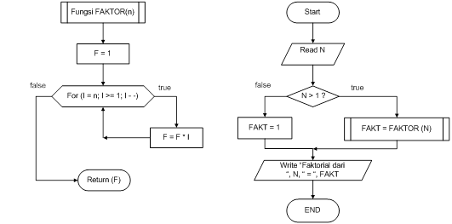

Slide 23
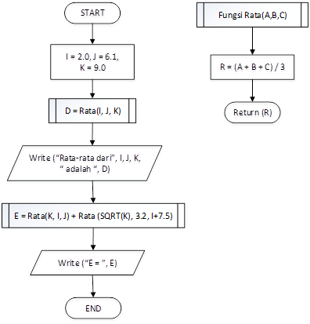

Slide 24
i

Slide 25
Fungsi yang mengembalikan 1 hasil (9)
Fungsi yang tidak memerlukan argumen:
fungsi dapat memenuhi sendiri kebutuhan datanya, tanpa perlu diberikan oleh statement algoritma yang memanggilnya
Pertimbangan: data yang digunakan fungsi hanya akan digunakan oleh fungsi itu sendiri.

Slide 27
PR 4.a
Latihan soal Subbab 4.4.1
NPM Ganjil: no 11
NPM Genap: no 14

Slide 28
Fungsi yang tidak mengembalikan hasil
tidak mengembalikan hasil kepada instruksi yang memanggilnya.
→ disebut prosedur
hasil fungsi (jika ada) dikeluarkan oleh fungsi itu sendiri.
Perbedaan antara fungsi yang mengembalikan sebuah hasil dan fungsi yang tidak mengembalikan hasil → lihat tabel 4.1

Slide 29
Tabel 4.1 Perbedaan antara fungsi yang mengembalikan sebuah hasil dan fungsi yang tidak mengembalikan hasil
No | FUNGSI MENGEMBALIKAN SEBUAH HASIL | FUNGSI TIDAK MENGEMBALIKAN HASIL
1 | Pada bagian deklarasi, nama fungsi diawali dengan Tipe_data Contoh: Integer FAKTOR(int) | Pada bagian deklarasi, nama fungsi diawali dengan instruksi VOID Contoh: Void PRIMA(int)
2 | Mengembalikan sebuah hasil dalam instuksi RETURN di akhir fungsi | Tidak mengembalikan suatu hasil apapun ke instruksi yang memanggil-nya, tidak ada instruksi RETURN .
3 | Dipanggil namanya dalam suatu ekspresi Contoh: Y = FAKTOR(n) | Dipanggil namanya dalam instruksi yang berdiri sendiri. Contoh: PRIMA(n)

Slide 30
Fungsi yang tidak mengembalikan hasil (2)
Contoh: fungsi untuk menghitung harga barang yang dikenai pajak pertambahan nilai sebagai berikut:
Ppn = 10% X harga barang
Dibayar = harga barang + Ppn

Slide 31
Fungsi yang tidak mengembalikan hasil (3)
1. Merancang Fungsi
Hasil rancangan:
Tipe fungsi: fungsi yang tidak mengembalikan hasil
Nama fungsi: HargaPpn
Data yang diperlukan: Harga_barang, berjenis integer, diperoleh dari algoritma utama.
Proses dalam fungsi: menghitung Ppn dan harga yang harus dibayar lalu menampilkan hasilnya.

Slide 32
Fungsi yang tidak mengembalikan hasil (4)
Mendeklarasikan fungsi:
diawali dengan instruksi VOID, lalu nama fungsi yang bersifat unik serta tipe data dari parameter–parameter fungsi.
Contoh:
VOID HargaPpn(integer)
VOID V(real)
VOID Hitung (real, real, integer)

Slide 33
Fungsi yang tidak mengembalikan hasil (5)
3. Membuat isi fungsi
menentukan instruksi-instruksi yang diperlukan untuk memproses data yang diserahkan ke fungsi.
Langkah-langkahnya:
a. Mendefinisikan fungsi dengan instruksi :
VOID nama_fungsi (prm1, prm2, ….)
Menulis instruksi untuk memproses data yang diserahkan ke fungsi lalu menampilkan hasilnya. Seluruh instruksi ditulis di dalam sepasang tanda kurung {..}

Slide 34
Fungsi yang tidak mengembalikan hasil (6)
Bentuk umum :
VOID nama_fungsi (daftar parameter)
{
1. .....
2. ..... (instruksi-instruksi dalam fungsi) .. .....
n. Write (hasil)
}

Slide 35
Fungsi yang tidak mengembalikan hasil (7)
Contoh Fungsi menghitung harga PPn

Slide 36
Fungsi yang tidak mengembalikan hasil (8)
Diketahui rumus untuk menghitung tegangan kapasitor pada waktu (t) tertentu berikut ini:
v(t) = (t + 0.1)e^{√t}

Slide 37
Fungsi yang tidak mengembalikan hasil (9)
Diketahui fungsi matematika:

Slide 38
Fungsi yang tidak mengembalikan hasil (10)
Memanggil fungsi
dilakukan dengan menuliskan nama fungsi beserta data sebenarnya (argumen) yang akan diproses dalam suatu statement tersendiri.

Slide 41
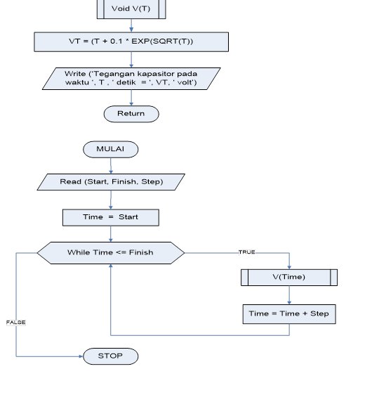

Slide 43
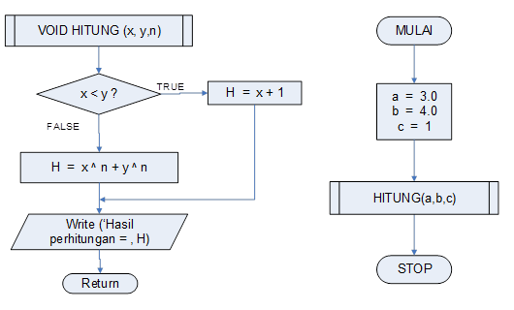

Slide 44
Fungsi yang tidak mengembalikan hasil (11)
Fungsi yang tidak memerlukan parameter:
fungsi dapat dibuat tidak memerlukan argumen karena tidak ada data yang akan diproses dalam fungsi atau fungsi dapat memenuhi kebutuhan datanya sendiri.
Contoh:
Void Header()
VOID HITUNG_REV( )

Slide 47
PR 4.b
Latihan soal Subbab 4.4.2
NPM Ganjil: no 6
NPM Genap: no 7

Slide 48
REHAT SEJENAK

Slide 49
Fungsi yang mengembalikan lebih dari sebuah hasil
proses perhitungan dari data input yang sama tidak hanya menghasilkan sebuah nilai tetapi dapat menghasilkan lebih dari satu nilai.
Pengembalian hasil fungsi dilakukan melalui parameter output
Perbedaan antara fungsi yang mengembalikan lebih dari satu hasil dengan fungsi-fungsi lain yang telah dibahas dapat dilihat pada tabel 4.2

Slide 50
Tabel 4.2 Perbedaan antara fungsi yang mengembalikan > 1 hasil, hanya 1 hasil dan tidak mengembalikan hasil
No | FUNGSI MENGEMBALIKAN LEBIH DARI SEBUAH HASIL | FUNGSI MENGEMBALIKAN SEBUAH HASIL | FUNGSI TIDAK MENGEMBALIKAN HASIL
1 | Pada bagian deklarasi, nama fungsi diawali dengan instruksi VOID | Pada bagian deklarasi, nama fungsi diawali dengan Tipe_data | Pada bagian deklarasi, nama fungsi diawali dengan instruksi VOID
2 | Mengembalikan lebih dari satu hasil melalui parameter-parameter output, tidak ada instruksi RETURN | Mengembalikan sebuah hasil dalam instuksi RETURN di akhir fungsi | Tidak mengembalikan suatu hasil apapun, tidak ada instruksi RETURN
3 | Dipanggil namanya dalam instruksi yang berdiri sendiri. | Dipanggil namanya dalam suatu ekspresi | Dipanggil namanya dalam instruksi yang berdiri sendiri.

Slide 51
Fungsi yang mengembalikan > 1 hasil (2)
Contoh: fungsi untuk menghitung luas dan isi selinder jika diketahui jari-jari dan tinggi selinder.
Merancang Fungsi
Hasil rancangan:
Tipe fungsi: Fungsi yang mengembalikan lebih dari 1 hasil
Nama fungsi: SELINDER
Data yang diperlukan: Radius dan Tinggi, berjenis real, diperoleh dari algoritma utama.
Proses dalam fungsi: sesuai rumus untuk menghitung luas dan isi selinder
Hasil proses: Luas dan Isi, keduanya berjenis real, dikembalikan dalam parameter output

Slide 52
Fungsi yang mengembalikan > 1 hasil (3)
2. Mendeklarasikan fungsi:
diawali dengan instruksi VOID, lalu nama fungsi serta jenis data dari parameter-parameter dari fungsi.
Karena fungsi ini mengembalikan hasil melalui parameter fungsi, maka selain parameter input, perlu ditambahkan parameter output yang menyimpan hasil fungsi

Slide 53
Fungsi yang mengembalikan > 1 hasil (4)
Contoh :
VOID SELINDER (real, real, real&, real&)
VOID HITUNG (real, real, real&, real&, real&, real&)
Keterangan:
Tanda &: parameter output dari fungsi

Slide 54
Fungsi yang mengembalikan > 1 hasil (4)
Membuat fungsi
Langkah-langkah untuk membuat fungsi adalah :
Mendefinisikan fungsi dengan instruksi :
VOID nama_fungsi (prm1, prm2, .., prmA&, prmB&, .)
Membuat isi fungsi: menulis instruksi untuk memproses data yang diserahkan ke fungsi. Hasil proses disimpan dalam prmA, prmB, dan seterusnya.

Slide 55
Fungsi yang mengembalikan > 1 hasil (4)
Bentuk umum :
VOID nama_fungsi (daftar parameter input, daftar parameter output)
{
1. .....
2. ..... (instruksi-instruksi dalam fungsi)
.. .....
.. .....
}

Slide 56
Fungsi yang mengembalikan > 1 hasil (4)
Fungsi untuk Menghitung luas dan isi selinder jika diketahui tinggi dan jari-jarinya

Slide 57
Fungsi yang mengembalikan > 1 hasil (4)
fungsi untuk melakukan operasi aritmetika (tambah, kurang, kali dan bagi) terhadap 2 bilangan

Slide 58
Fungsi yang mengembalikan > 1 hasil (4)
4. Menggunakan fungsi
Cara memanggil fungsi ini seperti cara memanggil fungsi yang tidak mengembalikan hasil, yaitu dengan statement yang berdiri sendiri

Slide 61
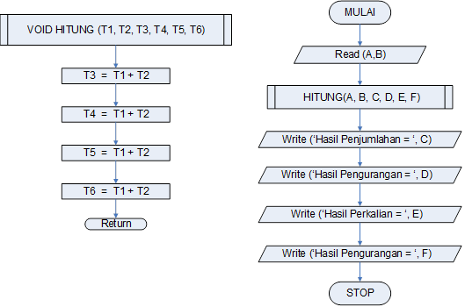

Slide 62
PR 4.c
Latihan Soal Subbab 4.4
NPM Ganjil: no 4
NPM Genap: no 5

Slide 63
Variabel Lokal dan Variabel Global
Variabel lokal: variabel yang hanya didefinisikan di dalam sub algoritma dan setelah sub algoritma selesai dieksekusi variabel tersebut tidak ada lagi
Variabel global: variabel yang didefinisikan di algoritma utama dan juga digunakan dalam sub algoritma

Slide 65
Variabel Lokal dan Variabel Global (2)
Jika algoritma TES_2 dieksekusi maka akan diperoleh keterangan berikut ini:
Input (variabel P, Q, R) : 3.0, 4.0, 8.0
Output (variabel P, Q, R, D): Rata-rata dari 3.0 4.0 5.0 adalah 5.0
Variabel lokal (fungsi RATA) : A, B, C
Variabel global (fungsi RATA) : R

Slide 67
Variabel Lokal dan Variabel Global (3)
Jika algoritma TES_3 dieksekusi maka akan diperoleh keterangan berikut ini:
Input (variabel P, Q, R) : 3.0, 4.0, 8.0
Output (variabel P, Q, R, D) : Rata-rata dari 3.0 4.0 8.0 adalah 5.0
Variabel lokal (fungsi RATA) : A, B, C, R
Variabel global : tidak ada

Slide 68
Hubungan Parameter dan Argumen
Seluruh pertukaran data antara fungsi dengan algoritma yang memanggilnya, dilakukan melalui parameter-parameter dari fungsi tersebut
Urutan, tipe data dan banyaknya parameter ketika memanggil fungsi harus sama dengan urutan, tipe data dan banyaknya argumen pada fungsi yang dipanggilnya

Slide 69
Hubungan Parameter dan Argumen (2)
Contoh:
Real HITUNG(x, y, n): punya 3 parameter yang berturut-turut berjenis real, real, dan integer
Fungsi Hitung akan dipanggil dengan argumen a, b, dan c yang berturut-turut berjenis real, real dan integer

Slide 70
Hubungan Parameter dan Argumen (3)
Pemanggilan fungsi HITUNG tidak akan berhasil jika :
Urutan jenis data argumen tidak sama dengan parameter fungsi, contoh:
HITUNG(c, b, a)
Jenis data argumen tidak sama dengan parameter fungsi, contoh:
HITUNG(a, b, b)
banyaknya argumen tidak sama dengan banyaknya parameter pada fungsi, contoh:
HITUNG (a, b)

Slide 71
Hubungan Parameter dan Argumen (3)
Ada 2 cara untuk menghubungkan parameter dalam fungsi dengan argumen dari algoritma yang memanggilnya, yaitu :
Pass by value atau call by value
Pass as variable atau call by address/reference

Slide 72
Hubungan Parameter dan Argumen (3)
Pass by value atau call by value
Ketika fungsi dipanggil, tiap argumen algoritma “memberikan” nilainya ke masing-masing parameter fungsi (input parameter) sehingga nilai dari argumen algoritma menjadi nilai dari parameter fungsi.
Dalam hal ini argumen di algoritma dan parameter di fungsi yang dipanggil menempati lokasi memori yang berbeda
-> lihat gambar 4.6.a, b dan c

Slide 73
Hubungan Parameter dan Argumen (3)
b. Pass as variable atau call by address/reference
Ketika fungsi dipanggil, tiap argumen algoritma “memberikan” nilai dan alamatnya (tempat menyimpan nilai) ke parameter fungsi yang bersangkutan sehingga jika fungsi mengubah nilai parameter tersebut, maka nilai argumen algoritma juga berubah.
Dalam hal ini parameter fungsi dan argumen algoritma menempati lokasi memori yang sama
-> lihat gambar 4.7.a, b, c dan d

Slide 74
PR 4.d
Latihan Soal Bab 4
NPM Ganjil: no 7
NPM Genap: no 8

Slide 75
terimakasih

